Slide 1
Audit Carrefour Express
Magasin : Houmet Souk
Le 21/12/2020
M Wissem ZANNED

Slide 2
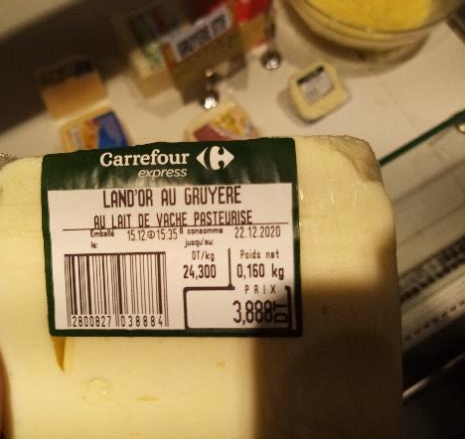
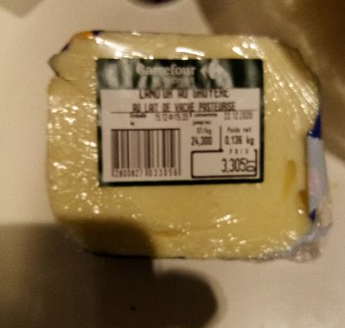
Charcuterie/ Fromage: Dépassement de la date de retrait (DLC-1) de 2 morceaux de fromage Land’or au gruyère ayant une DLC 22/12/2020.

Slide 3
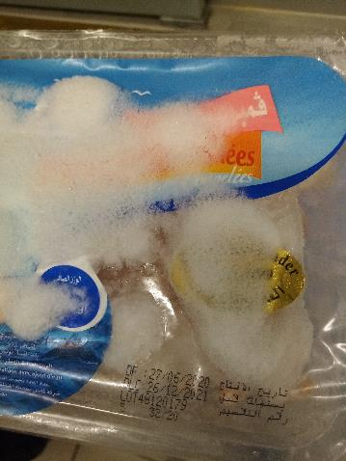
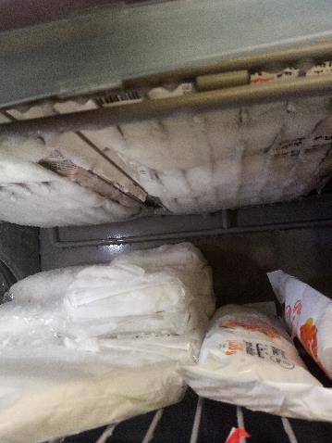
PLS: Présence excessive de givre au niveau du meuble d’exposition des produits surgelés.

Slide 4
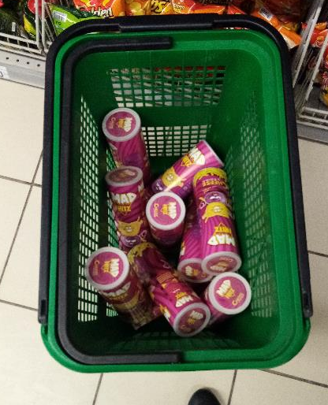
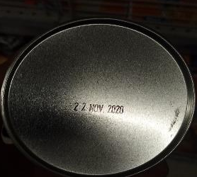
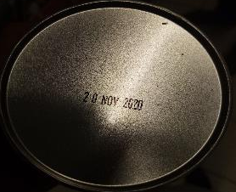
PGC: Exposition de 10 paquets de chips MAD périmés depuis Novembre 2020.

Slide 5
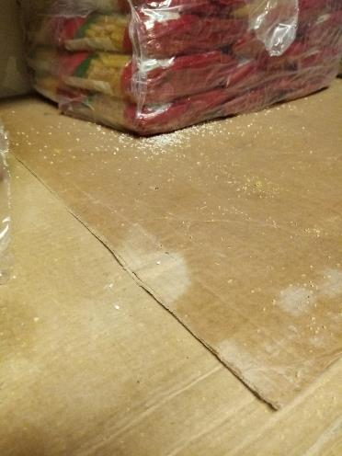
Réserve: Présence de restes de pâtes sur les étagères.

Slide 6
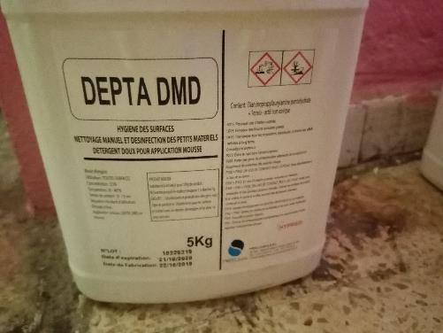
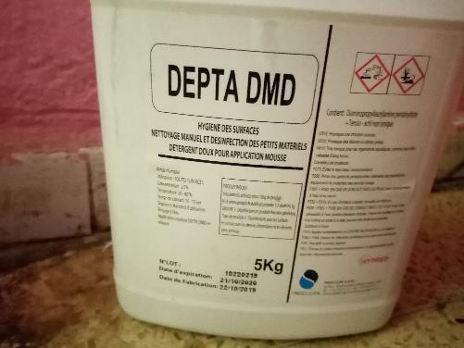
Présence de produits de nettoyage périmés depuis le 21/10/2020.

